Slide 1


MĨ THUẬT 1
CHỦ ĐỀ 4: KHU VƯỜN CỦA EM
Bài 3: Khu vườn của em

Slide 2
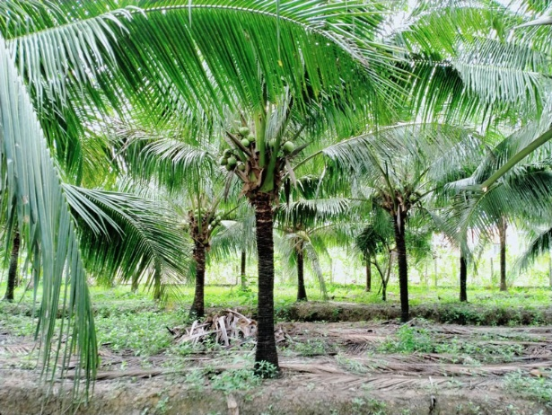
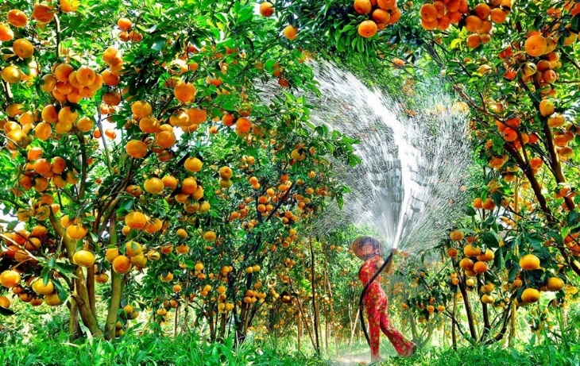

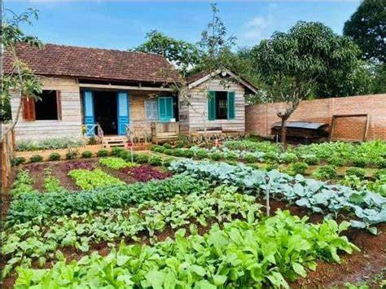
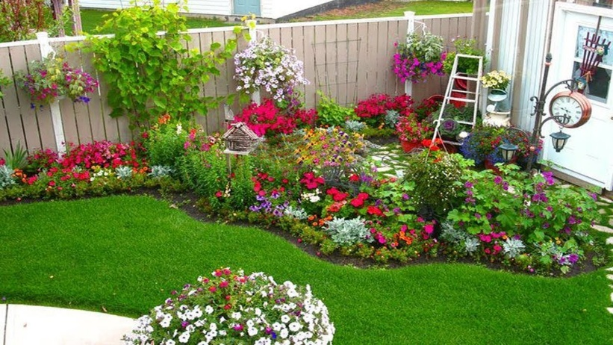
KHU VƯỜN TRONG CUỘC SỐNG

Slide 3
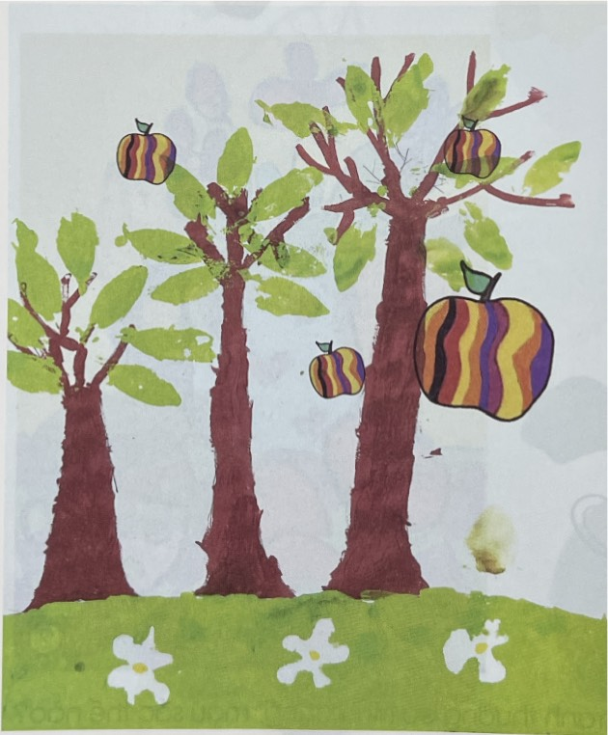
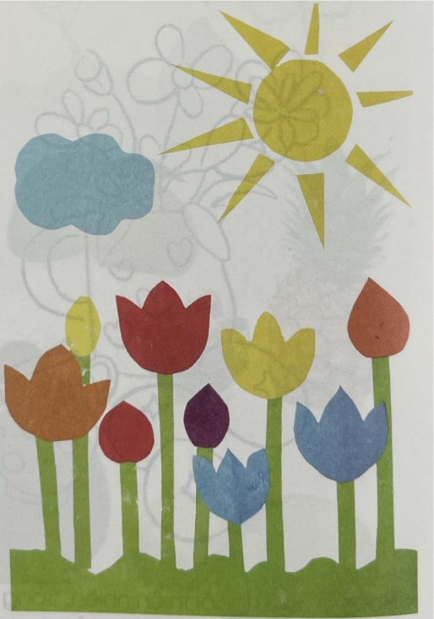
KHU VƯỜN TRONG TRANH

Slide 4
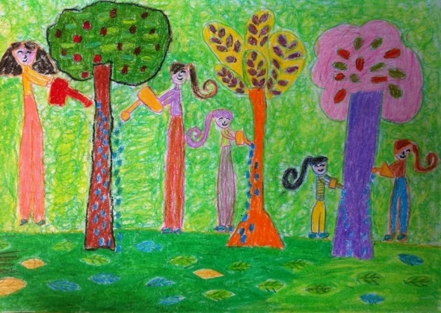


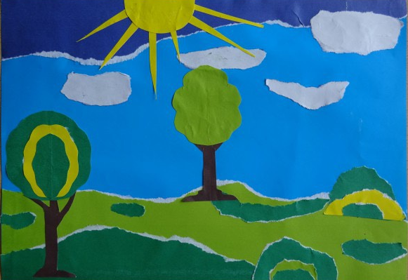
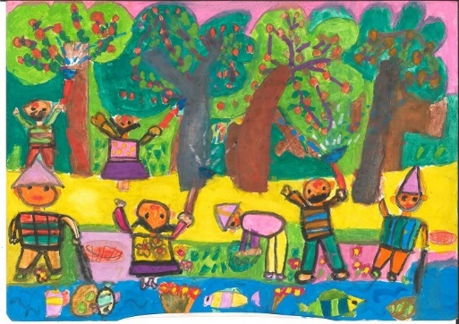
BÀI THAM KHẢO

